Slide 1
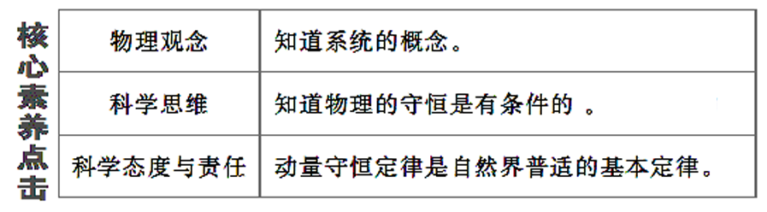
第六节 自然界中的守恒定律

Slide 2

自然界中的守恒定律
1．填一填
(1)系统：物理学上常将物体及与之 的因素视为一个系统。
(2)物理量的守恒条件：物质所处的系统没有系统外的因素使系统的这些物理量发生改变，则这些物理量的总和保持 。
(3)系统物理量的改变量：系统中物理量总和的增加量(或减少量)等于 对 ______输入(或抽取)的量。
相互作用
不变
外界
系统

Slide 3
(4)系统动量定理：系统在某个方向上所受的 等于系统在该方向动量的改变量。
(5)系统机械能的改变量：系统内部机械能的改变量等于系统内部除重力和弹力外的其他力(如摩擦力)做的 ；若有系统外力对系统做功，则系统机械能的改变量等于系统外力对系统所做的 。
(6)动量守恒定律和能量守恒定律是自然界普适的基本定律。
冲量
功
功

Slide 4
2．判一判
(1)系统所受的合外力为零，系统的总动量守恒。 ( )
(2)系统所受的合外力做功为零，系统的机械能守恒。 ( )
(3)系统所受的合外力的冲量等于系统动量的改变量。 ( )
√
×
√

Slide 5
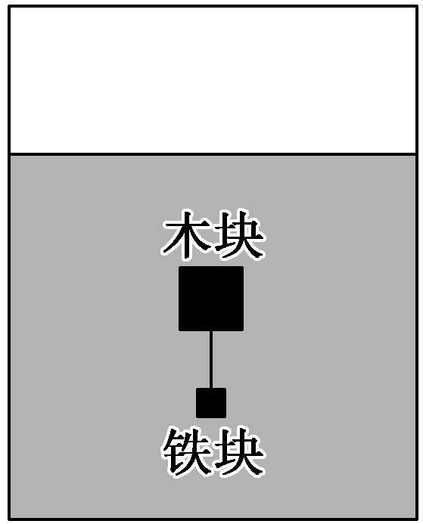
3．想一想
如图所示，水池中质量相等的木块和铁块用细绳拴连后在水
中悬浮，若不计水的阻力，剪断细绳，则
(1)木块浮出水面前，对铁块和木块组成的系统，动量是否
守恒？机械能是否守恒？
(2)木块到达水面静止后，木块和铁块组成的系统，动量是否守恒？机械能是否守恒？
提示：(1)动量守恒 机械能增加
(2)动量增加 机械能减少

Slide 6

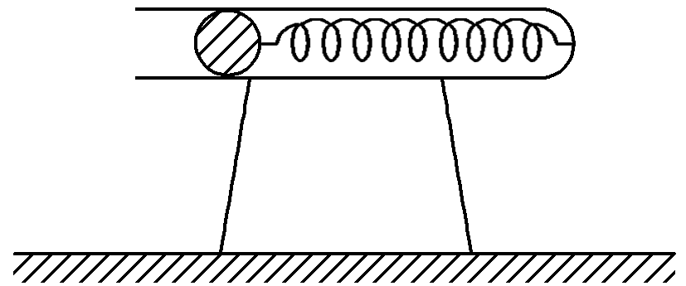

Slide 7
[重难释解]
动量定理和动能定理比较

Slide 8
续表
相同点 | ①公式中的力都是指物体所受的合外力 ②动量定理和动能定理都注重初末状态，而不注重过程，因此都可以用来求变力作用的结果(变力的冲量或变力做功) ③研究对象可以是一个物体，也可以是一个系统；研究过程可以是整个过程，也可以是某一段过程

Slide 9
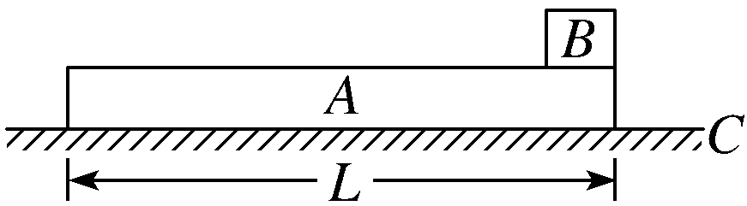
典例1 如图所示，质量m_{A}为4.0 kg的木板A放在水平面C上，木板与水平面间的动摩擦因数μ为0.24，木板右端放着质量m_{B}为1.0 kg的小物块B(可视为质点)，它们均处于静止状态。木板突然受到水平向右的12 N·s的瞬时冲量I作用开始运动，当小物块滑离木板时，木板的动能E_{kA}为8.0 J，小物块的动能E_{kB}为0.50 J，重力加速度g取10 m/s²，求：
(1)瞬时冲量作用结束时木板的速度v。
(2)木板的长度L。

Slide 11
[素养训练]
1．(多选)在光滑水平面上有质量均为2 kg的a、b两质点，a质点在水平恒力F_{a}＝4 N作用下由静止出发运动4 s。b质点在水平恒力F_{b}＝4 N作用下由静止出发移动4 m。比较这两个质点所经历的过程，可以得到的正确结论是 ( )
A．a质点的位移比b质点的位移大
B．a质点的末速度比b质点的未速度小
C．力F_{a}做的功比力F_{b}做的功多
D．力F_{a}的冲量比力F_{b}的冲量小

Slide 15
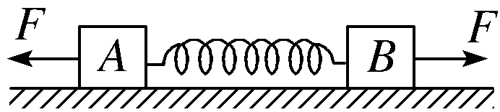
探究(二) 动量守恒定律和机械能守恒定律的比较
[问题驱动]
质量分别为m₁、m₂的物体A、B静止在光滑的水平面上，两物体用轻弹簧连接，开始弹簧处于原长状态，其中m₁<m₂，某时刻同时在两物体上施加大小相等方向相反的水平外力，如图所示，从两物体开始运动到弹簧的伸长量达到最大值的过程中，
(1)两物体与弹簧组成的系统动量是否守恒？
(2)两物体与弹簧组成的系统机械能是否守恒？
提示：(1)守恒。
(2)不守恒，系统机械能一直增大。

Slide 16
[重难释解]
1．动量守恒与机械能守恒的判定方法
(1)动量守恒的判定
①理想守恒：系统不受外力或所受外力的合力为零，则系统动量守恒。
②近似守恒：系统受到的合力不为零，但当内力远大于外力时，系统的动量可近似看成守恒。
(2)机械能守恒的判定
①利用机械能的定义判断：若物体动能、势能之和不变，则机械能守恒。
②用做功判断：若物体或系统只有重力(或弹簧的弹力)做功，虽受其他力，但其他力不做功，机械能守恒。
③利用能量转化判断：若物体或系统与外界没有能量交换，物体或系统内也没有机械能与其他形式能的转化，则机械能守恒。

Slide 17
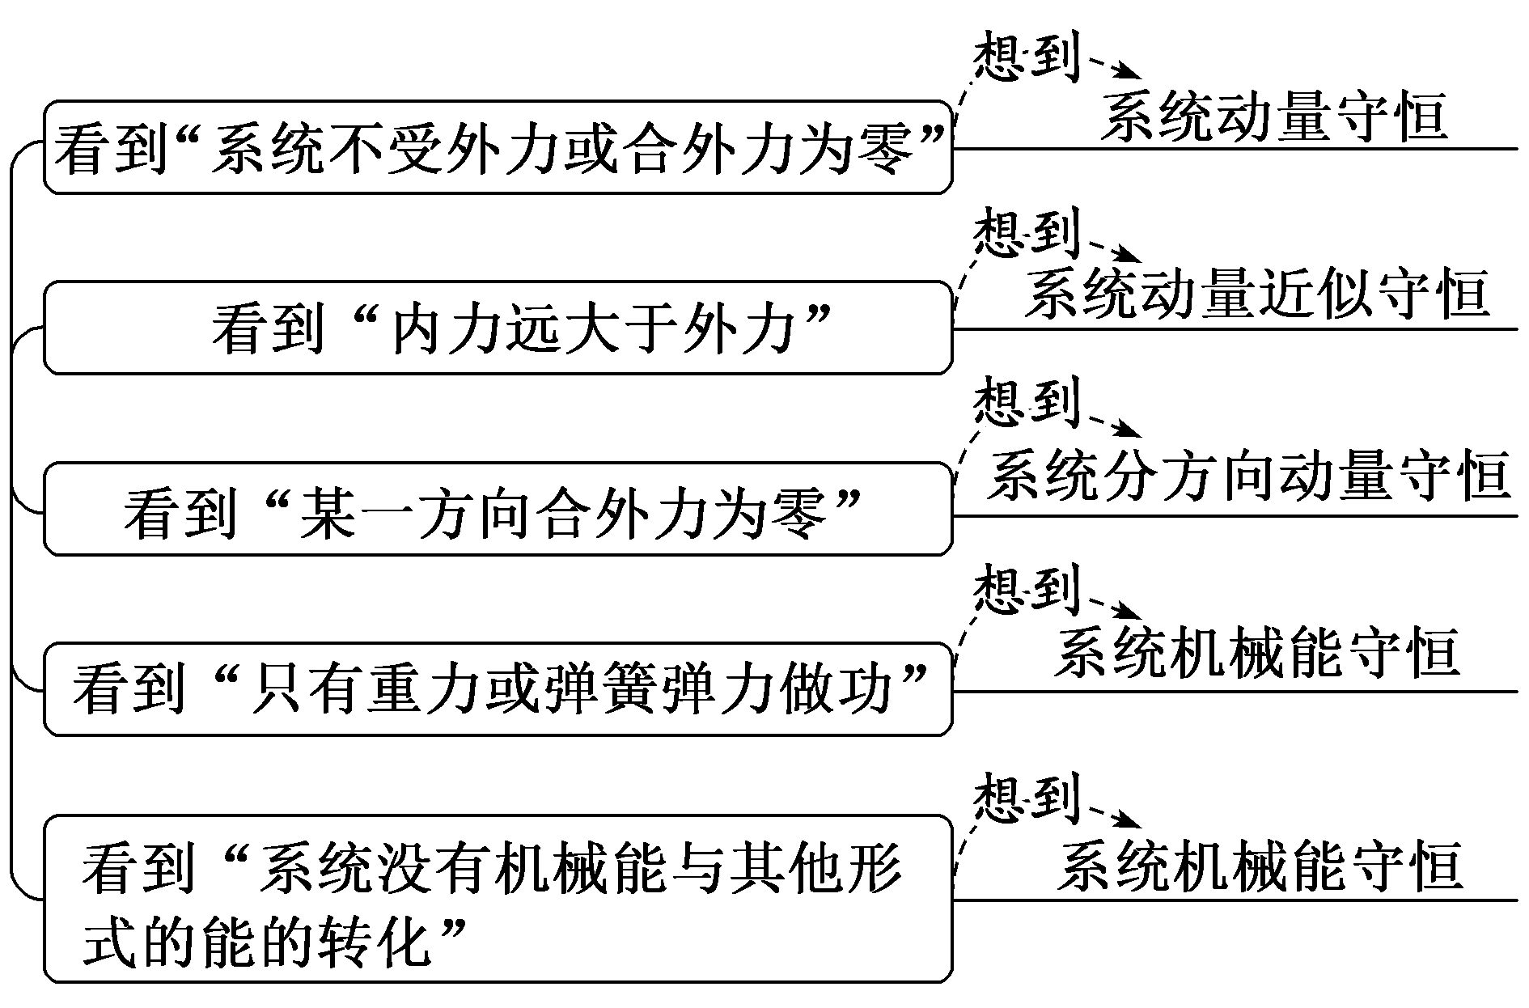
2．常见的五种关键词的“联想”

Slide 18
典例2 一质量为m的烟花弹获得动能E后，从地面竖直升空。当烟花弹上升的速度为零时，弹中火药爆炸将烟花弹炸为质量相等的两部分，两部分获得的动能之和也为E，且均沿竖直方向运动。爆炸时间极短，重力加速度大小为g，不计空气阻力和火药的质量。求：
(1)烟花弹从地面开始上升到弹中火药爆炸所经过的时间；
(2)爆炸后烟花弹向上运动的部分距地面的最大高度。

Slide 26


“课时跟踪检测”见“课时跟踪检测（六）”
(单击进入电子文档)

Slide 27


